Slide 1

Prayer Meeting for Persecuted Church Worldwide
전세계 박해 받는 교회를 위한 오픈도어 기도회
2023년 3월 14일(화) pm7:30-8:30
Zoom 회의 ID 4286956103

Slide 2
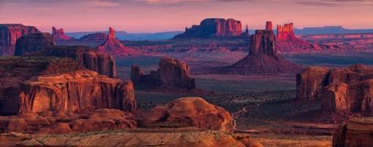
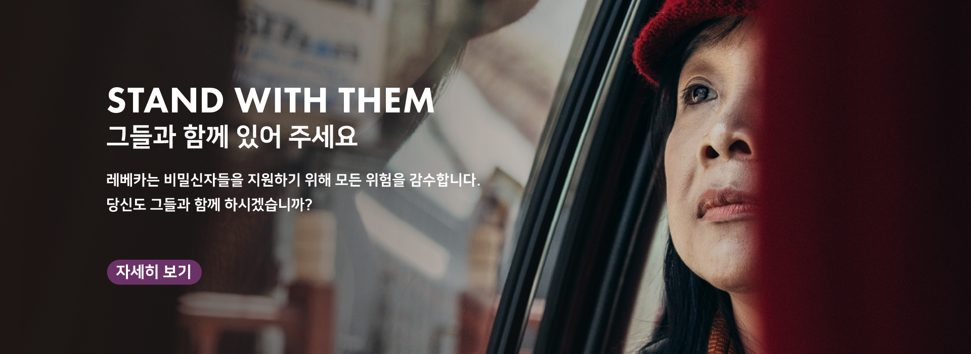
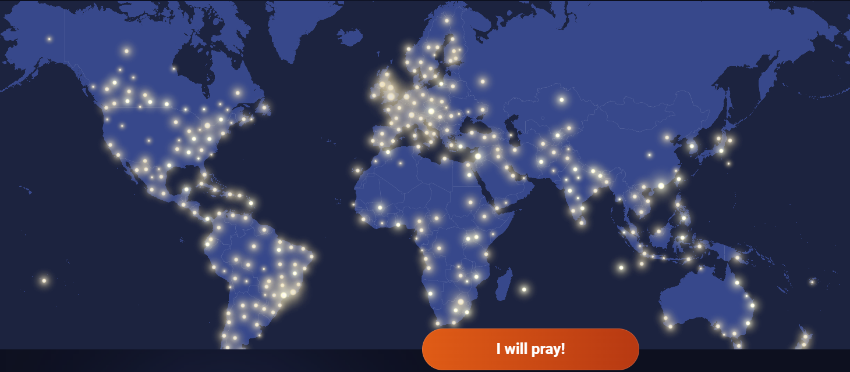
순서
찬양 5’
영상
OPENDOORS CORE VALUE(5’)
2023 World Watch List (5’)
소그룹 나눔 15’
박해 받는 교회를 위한 기도(30’)

Slide 3
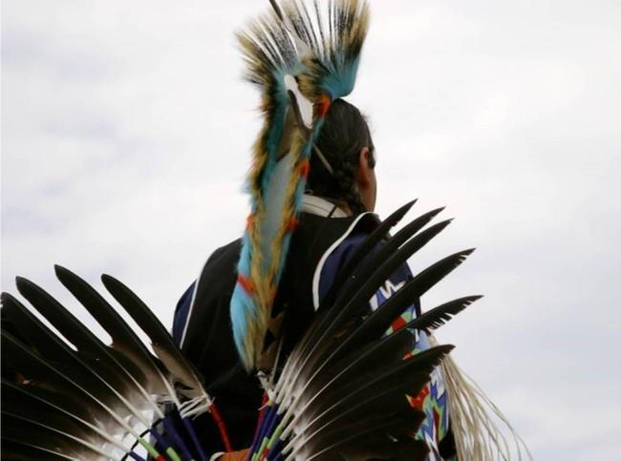
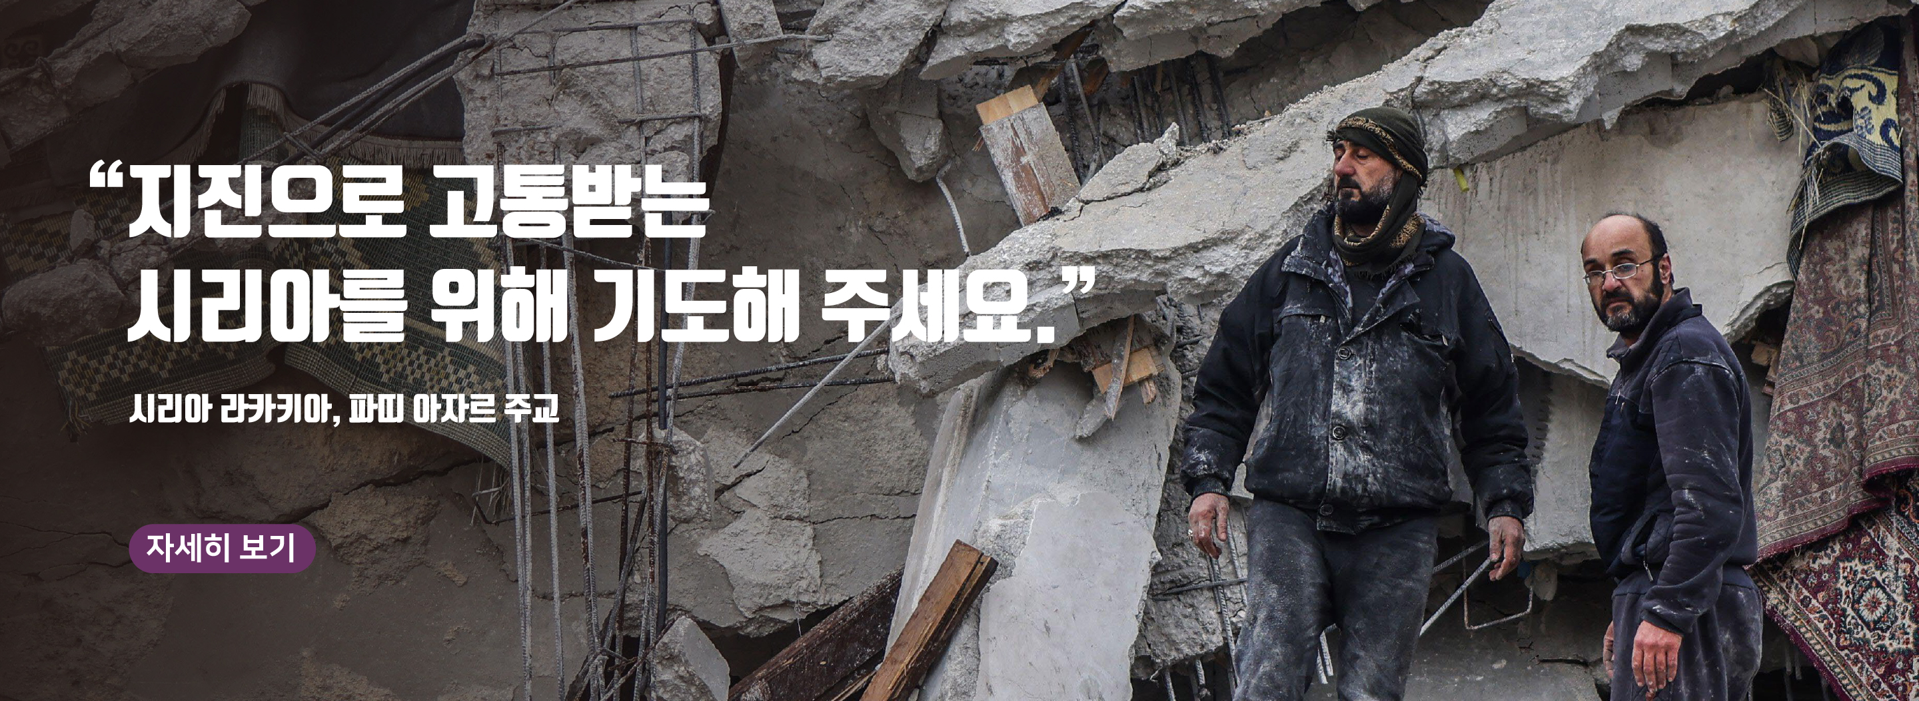
오픈도어 영상
순서

Slide 4

OPEN DOORS CORE VALUE/핵심가치 (3’)
1. 우리는 그리스도의 몸의 지체이다.
We are part of the Body of Christ.
2. 우리는 박해 받는 교회를 섬긴다.
We are Persecuted Church driven.
3. 우리는 성경의 사람이다.
We are people of the Bible.
4. 우리는 기도의 사람이다.
We are people of prayer.
5. 우리는 믿음으로 살며 사역한다.
We live and work by faith.
6. 우리는 예수 그리스도와 그의 지상명령에 헌신한다.
We are devoted to Jesus Christ and His commission.
7. 우리는 오직 하나님의 영광을 위해 사역한다.
We are motivated solely for the glory of God.

Slide 5

OPEN DOORS
CORE VALUE 1
핵심가치 1 ???

Slide 6


박해 받는 교회를 위한 기도(30')
Prayer for Persecuted Church

Slide 7
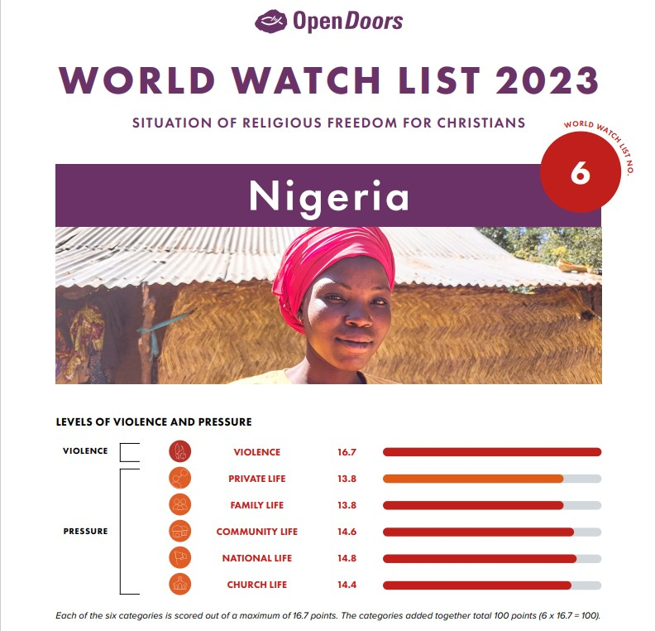
WWL 박해순위 6위 국가/Nigeria
“보라 그가 반석을 쳐서 물을 내시니 시내가 넘쳤으나 그가 능히 떡도 주시며 자기 백성을 위하여 고기도 예비하시랴 하였도다" (시편 78:20)
오픈도어는 현지 교회 파트너들을 통해 제자훈련과 박해 생존훈련, 외상치료, 구호지원, 경제적 역량강화 프로젝트 등으로 나이지리아의 기독교인들을 돕고 있습니다.
나이지리아의 기독교인들은 뿌리깊은 이슬람화 정책으로 인해 박해를 받고 있습니다. 이는 특히 북부 지역에 만연해 있으며 점차 남부로 확산되고 있습니다.
북부 국가들이 1999년에 샤리아(이슬람법)에 대한 충성을 선언한 이후, 이 강제적 이슬람화 는 폭력적인 수단을 통해 추진력을 얻었습니다.
이슬람 무장 단체의 공격은 2015년 이후 지 속적으로 증가했지만 정부는 모든 나이지리아인, 특히 기독교인에게 영향을 미치는 폭력의 증가를 막지 못했습니다. 폭력은 보코하람, ISWAP, 풀라니 반군과 같은 무장단체가 희생자들에게 살인, 학대, 납치 및 성폭력 등 북부에서 가장 빈번히 일어나고 있습니다.
기독교인들은 그들의 땅과 생계 수단을 박탈당했습니다. 많은 사람들이 국내 실향민이나 난민으로 살고 있습니다. 나이지리아 북부의 샤리아 주에서 기독교인들은 2등 시민으로서 차별과 배제에 직면해 있습니다. 무슬림 배경을 가진 기독교인도 가족의 거부, 기독교 신앙의 포기압력, 신체적 폭력에 직면하고 있습니다

Slide 8
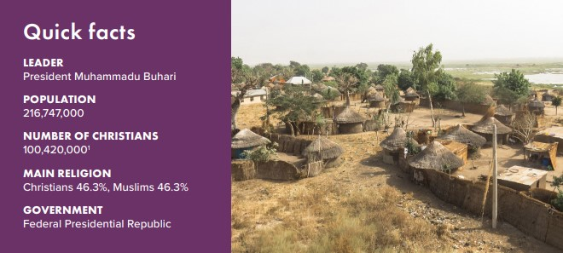
WWL 박해순위 6위 국가/Nigeria
기도제목
위험에도 불구하고 나이지리아 신자들의 용기 있는 믿음에 하나님께 감사드립니다
나이지리아 전역의 무장 단체들에 의해 자행된 폭력의 종식을 위해
오픈도어 파트너들이 트라우마 치료와 박해 생존 훈련을 통해 더 많은 폭력과 납치 생존자들에게 다가갈 수 있도록
지난 3월1일 대통령에 당선된 볼라 티누보(70)는 무슬림이며 이슬람교가 지배적인 나이지리아에서 무슬림의 지지로 현직 부통령을 비롯한 20여명의 여당 후보 경선자를 물리치고 여당후보로 선출되었다.
아프리카 최대의 인구와 무한한 석유매장량을 가진 나이지리아는 2050년에는 미국을 제치고 세계 3위 인구대국으로 성장할 가능성이 있다.
볼라 티누보(70)

Slide 9
중앙아시아: 지하 가정교회 목사님의 기도 요청
Open Doors는 중앙아시아의 한 지하 가정교회와 연결되어 있습니다. 이들은 기독교인 몇 명을 만났고, 러시아 비밀경호국(KGB) 출신 타히르 목사(가명)와 대화를 나눴습니다.
타히르목사는 다음과 같은 기도 제목을 나눴습니다:
새로운 신자들이 복음을 전할 수 있는 더 많은 힘과 용기를 얻게 되도록.
하나님께서 복음 전도자들을 훈련하여 사회에 복음을 전할 수 있도록.
많은 사람들이 열악한 경제 상황 때문에 나라를 떠나고 있는데 이는 교회를 더욱 어렵게 만들고 있습니다. 기독교인들이 이 땅에 머물며 자신의 미래를 개척할 수 있는 마음을 갖도록.
하나님이 가정교회를 지켜 주시도록. 가정교회는 인원이 너무 작아 등록할 수 없으며 비밀로 모이고 있습니다. 이웃과 관리들의 눈을 가리어 우리 모임을 보지 못하게 하소서.

Slide 10
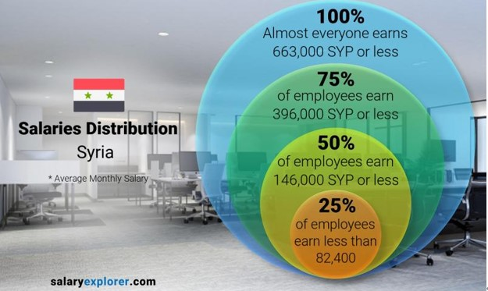
튀르키예/시리아를 위해 기도해 주세요
시리아 알레포의 이브라임 목사님은 화해와 하나됨 그리고 섬김이 하나님 앞에 열납 되기를 위해서 기도요청 하고 계십니다.
"네가 물 가운데로 지날 때에 내가 너와 함께 할 것이라 강을 건널 때에 물이 너를 침몰하지 못할 것이며 네가 불 가운데로 지날 때에 타지도 아니할 것이요 불꽃이 너를 사르지도 못하리니“ (이사야 43:2)
2023년 2월 6일 이른 아침 4시 17분에 진도 7.8의 대지진이 터키와 시리아를 강타했습니다. 터키에서 피해를 입은 도시는 Gaziantep, Diyarbakir, Iskenderun, Hatay-region 및 Adana입니다.
시리아에서 피해를 입은 도시는 알레포, 아프린, 이들렙, 하마, 라타키아, 타르투스입니다. 7,500회 이상의 여진이 등록되었습니다. 세계보건기구에 따르면 두 나라에서 발생한 지진으로 인해 2,300만 명이 피해를 입었습니다.
현재 50,000명 이상이 사망했고(숫자는 계속 증가할 수 있음) 80,000명 이상이 부상당했습니다.
이번 주는 시리아 전쟁 12주년이 되는 주입니다. 일부 정치적 변화를 위한 평화적 시위로 시작되었지만 시위대와 정부 사이의 폭력적인 대결로 확대되어 전국적으로 확산되었고, 길고 피비린내 나는 파괴적인 전쟁이 시작되었습니다. 12년이 지난 지금도 일부 지역은 반대 세력에 의해 통제되고 있습니다.
전쟁은 100,000명의 생명을 앗아갔고, 인적 손실, 대규모 유민 발생, 국토의 황폐화 및 심각한 경제 위기로 이어졌습니다. 많은 기독교인을 포함한 수많은 시리아인들이 나라를 떠났습니다.
분쟁이 끝나고, 남아 있는 기독교인들이 시리아에서 미래를 가질 수 있도록 기도해 주십시오. 지진 가운데서도 시리아 교회를 강화하기 위해 헌신적으로 사역하는 파트너 조직에 대해 하나님께 감사드립니다. 지혜와 능력을 주셔서 잘 감당하게 도와 주세요.
Salaries level (1 USD now is between 6,500 and 7500 SYP):

Slide 11
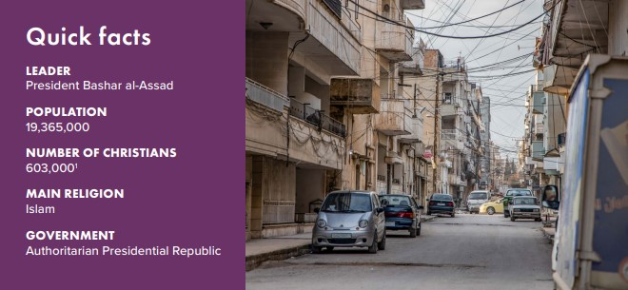
전심으로 시리아의 온전한 구호활동과 회복을 위해서 기도합니다.
시리아 사역 기획안
-향후 6개월간 취약계층을 위한 현금 바우처 지원;
- 현재 집에서 살 수 없는 사람들에게 임대료 지원;
- 가족, 청소년 및 어린이를 위한 보호소 운영;
- 기독교 학교 및 병원/진료소 재활;
- 어린이에게 친숙한 공간 마련;
- 응급 처치 트라우마 치료;
- 무너진 비즈니스 복구
- 생계 프로젝트/소득 창출
- 여성 교육 확대(기존 프로그램 기반)
- 스포츠 사역 신장 (기존 프로그램 기반)
- 기독교 진료소 지원(약품 및 장비)
• 우리는 위에 언급한바와 같이 수혜자 수를 파악하고 있습니다. 팀의 열망은 적어도 알레포와 라타키아(총 50,000명)에 있는 모든 크리스찬과 다음은 북시리아의 MBB 그룹을 섬기는 것입니다.

Slide 12
Make Hope Last 희망의 백만 기도
터키 중부와 시리아 북서부의 지진으로 목숨을 잃은 사람들의 상실감에서 건져주시고, 하나님의 평화, 외상을 치유해 주시도록.
교회가 피난처가 되고, 회복력의 장소가 되도록; 그리스도인 공동체는 어둠 속에서 빛으로 빛날 것이며, 모두에게 희망의 신호가 될 것입니다.
그리스도인 지도자와 사역자들에게 지역 사회에 가장 잘 봉사하는 방법과 지혜와 분별력을 주시도록.
전 세계 교회가 서로 연합하여 기도, 지지, 응원, 격려가 이어질 수 있도록

Slide 13



박해 받는 교회를 위한 기도가 이 땅에 요원의 불길처럼 뜨겁게 일어나기를 기도합니다.
오픈도어
삼수령센터와 네번째강 프로젝트
STAND WITH THEM
오픈도어 1,300여 명의 사역자들이 브라더 앤드류의 길을 따라 믿음과 용기를 잃지 않고, 겸손하게 박해 받는 교회를 잘 섬길 수 있게 하옵소서!
황자경, 배수현, 민태홍, 김하영 간사들을 축복하시고, 오픈도어의 소명을 따라 헌신하도록
예수의 제자의 길을 끝까지 걸어가게 하옵소서!
-통일 세대를 일으키는 것!
-북한에 갈 사람들을 준비시키는 것!
-관계회복과 화합의 장소를 제공하는 것!
-교회, 북한에 관심있는 그룹, 그리고 개인간의 시너지 효과를 가져 오는 것!
북한에 억류되어 있는 김정욱(2013), 김국기(2014), 최춘길(2014)선교사, 탈북민 출신 김원호(2016), 함진우(2016), 고현철(2016), 그리고 조선족 사역자들의 조속한 석방을 위해 기도합시다.
레베카의 뒤를 이은 현장사역자들과 북한여성들을 하나님이 보호하시고, 치유하시고, 새로운 지도자로 세워 주시기를 함께 기도합시다.

Slide 14
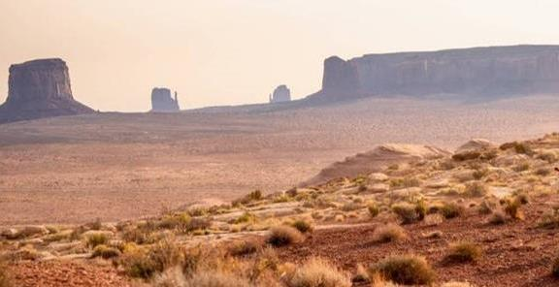
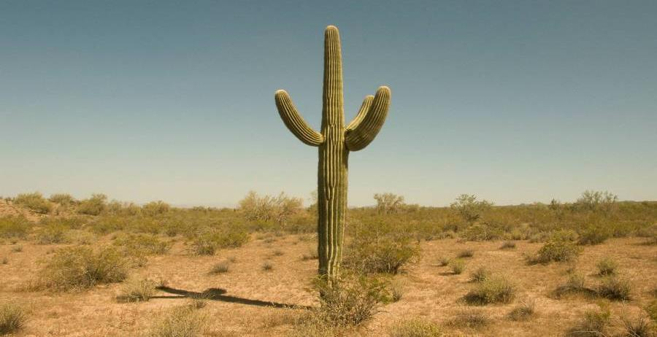
말씀
나는 시온의 의가 빛 같이, 예루살렘의 구원이 횃불 같이 나타나도록 시온을 위하여 잠잠하지 아니하며 예루살렘을 위하여 쉬지 아니할 것이라(사62:1)
For Zion’s sake I will not keep silent, for Jerusalem’s sake I will not remain quiet, till her vindication shines out like the dawn, her salvation like a blazing torch.

Slide 15
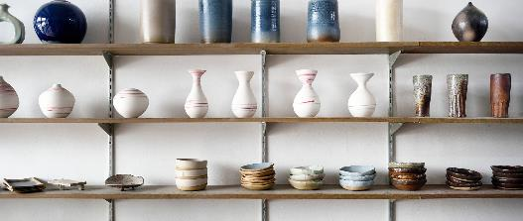

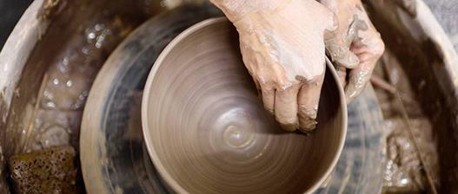
알림
1. 2023년에도 박해 받는 교회를 위한 오픈도어 기도모임은 계속됩니다. 우리가 박해 받는 교회를 위해 기도할 때 하나님이 우리의 필요를 채워 주실 것입니다.
2. 시리아와 이라크를 위한 희망의 백만기도캠페인은 계속됩니다. www.makehopelast.org을 주위분들과 공유해 주셔서 기도의 불을 밝혀 주세요!!!
3. 모임 기도시간을 조정하여 7:30에 시작합니다. 다음 기도시간은 2023년 3월 21일 (화) pm 7:30 - 8:30입니다.

Slide 16

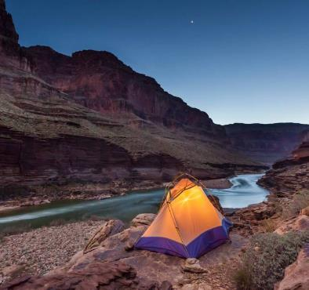
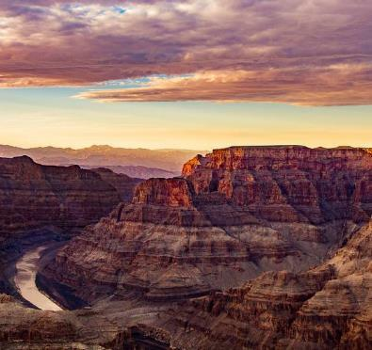

감사합니다
김경복선교사
odsk@opendoors.or.kr
http://opendoors.or.kr

